Slide 1



ML PROJECT
ML Project
: Gamers
팀장: 김현성(2026019)
팀원: 김태겸(2026017), 이승기(2026101),
이고은(2226052), 이재현(2226059)

Slide 2




목차
01
02
프로젝트 선정 과정
데이터셋 준비
03
04
모델 선정 및 하이퍼 파라미터 튜닝
결과 및 각종 지표 시각화

Slide 3
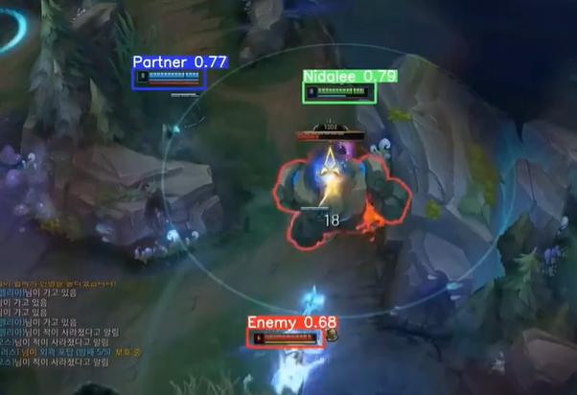
프로젝트 선정 과정

Slide 4
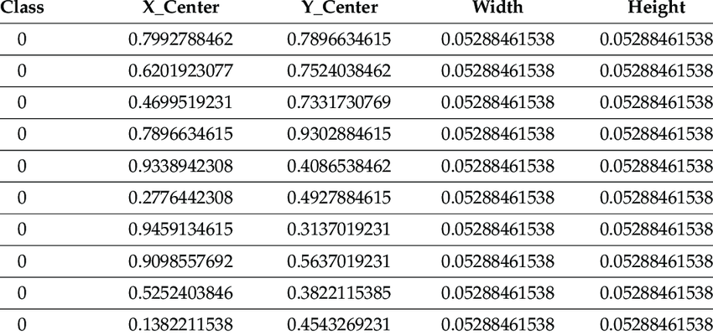
프로젝트 선정 과정
수천장의 데이터에 대한 라벨링이 필요
-> 현실적으로 힘듬

Slide 5
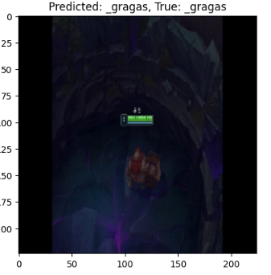
프로젝트 선정 과정
데이터셋 제작이 상대적으로 쉬운 이미지 분류를 해보면 어떨까?

Slide 6
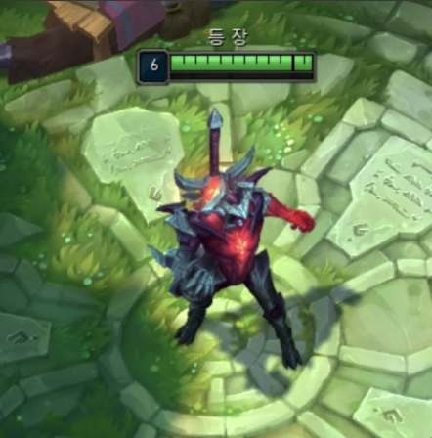
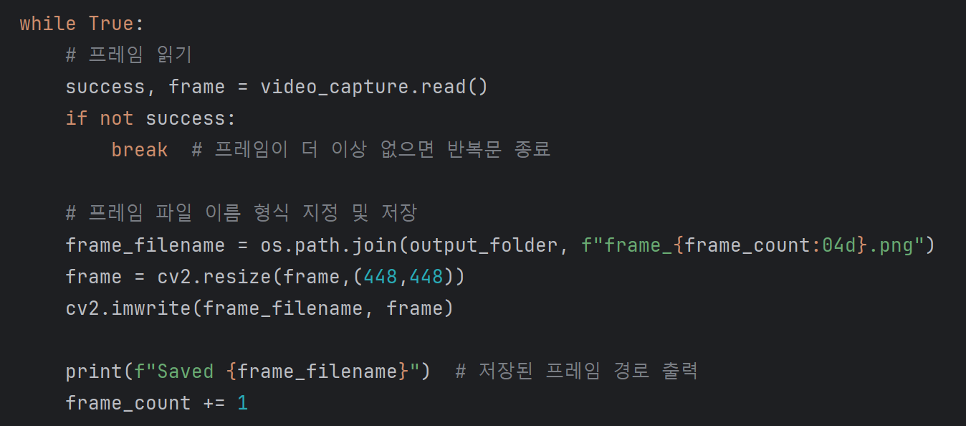
데이터 셋 준비
조원 한명당 챔피언 2명씩 여러 게임 화면 플레이 장면이 담긴 비디오 촬영
프레임 단위로 비디오 분할

Slide 7
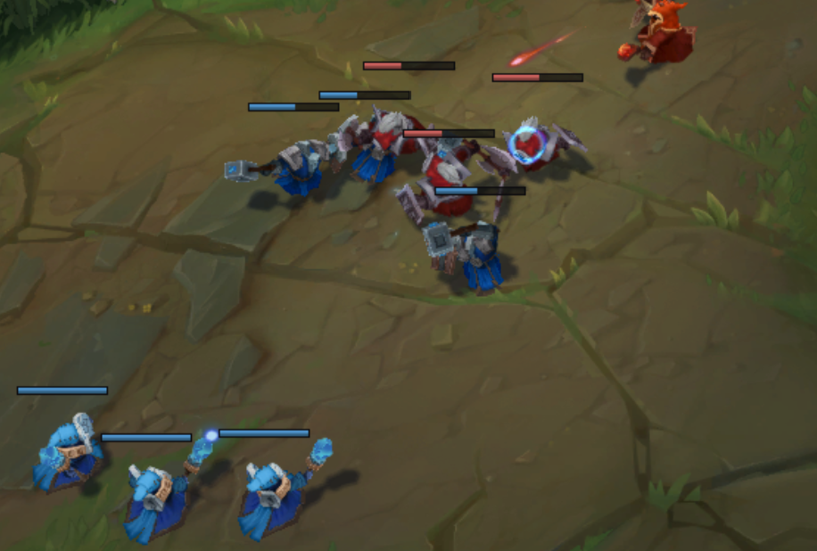
데이터 셋 준비
데이터 선정 및 구성
데이터 처리 과정
데이터 수집: 각 팀원이 인게임 플레이로 직접 제작.
캐릭터(클래스) : 10개 캐릭터의 고정 이미지 사용.
이미지 구성: 다양한 각도와 상황의 이미지로 구성.
제한 조건: 일반 스킨만 사용하여 단순화.
데이터 추출: 영상 촬영 후 프레임 단위로 이미지를 분할하여 데이터로 활용.
데이터 처리: 각 캐릭터별 이미지 크기 조정 및 라벨링 작업 수행.
데이터 전처리: 학습에 적합하도록 이미지 전처리 진행.
리사이징:
추출된 이미지를 모델 입력 크기에 맞게 244x244 픽셀로 리사이즈하여 전처리.
미니언은 클래스에 포함되어 있지 않기 때문에, 프레임 분할된 데이터셋 에서 다음과 같은 이상 데이터는 제거

Slide 8
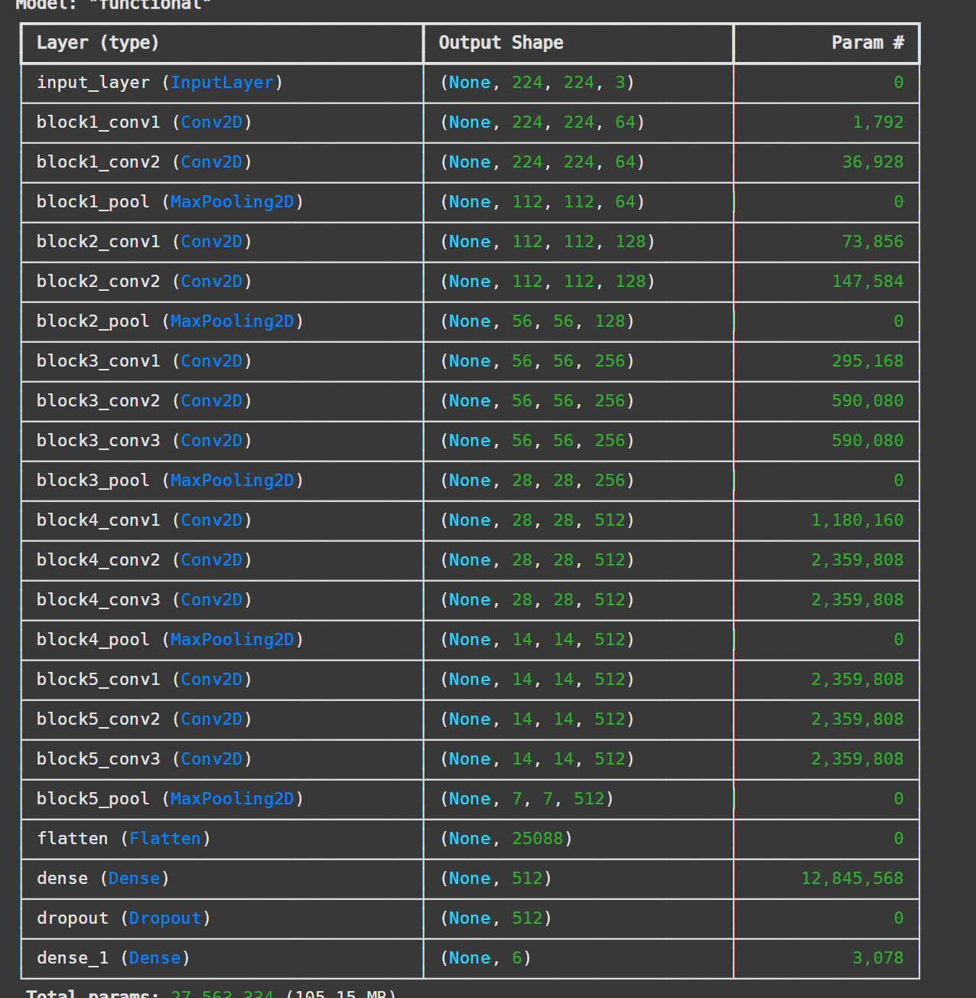
모델 선정
사용 모델 : VGG16
이미지에 대한 클래스 분류
상대적으로 구현과 학습이 간단하며, 배울 수 있는 것이 다양함

Slide 9
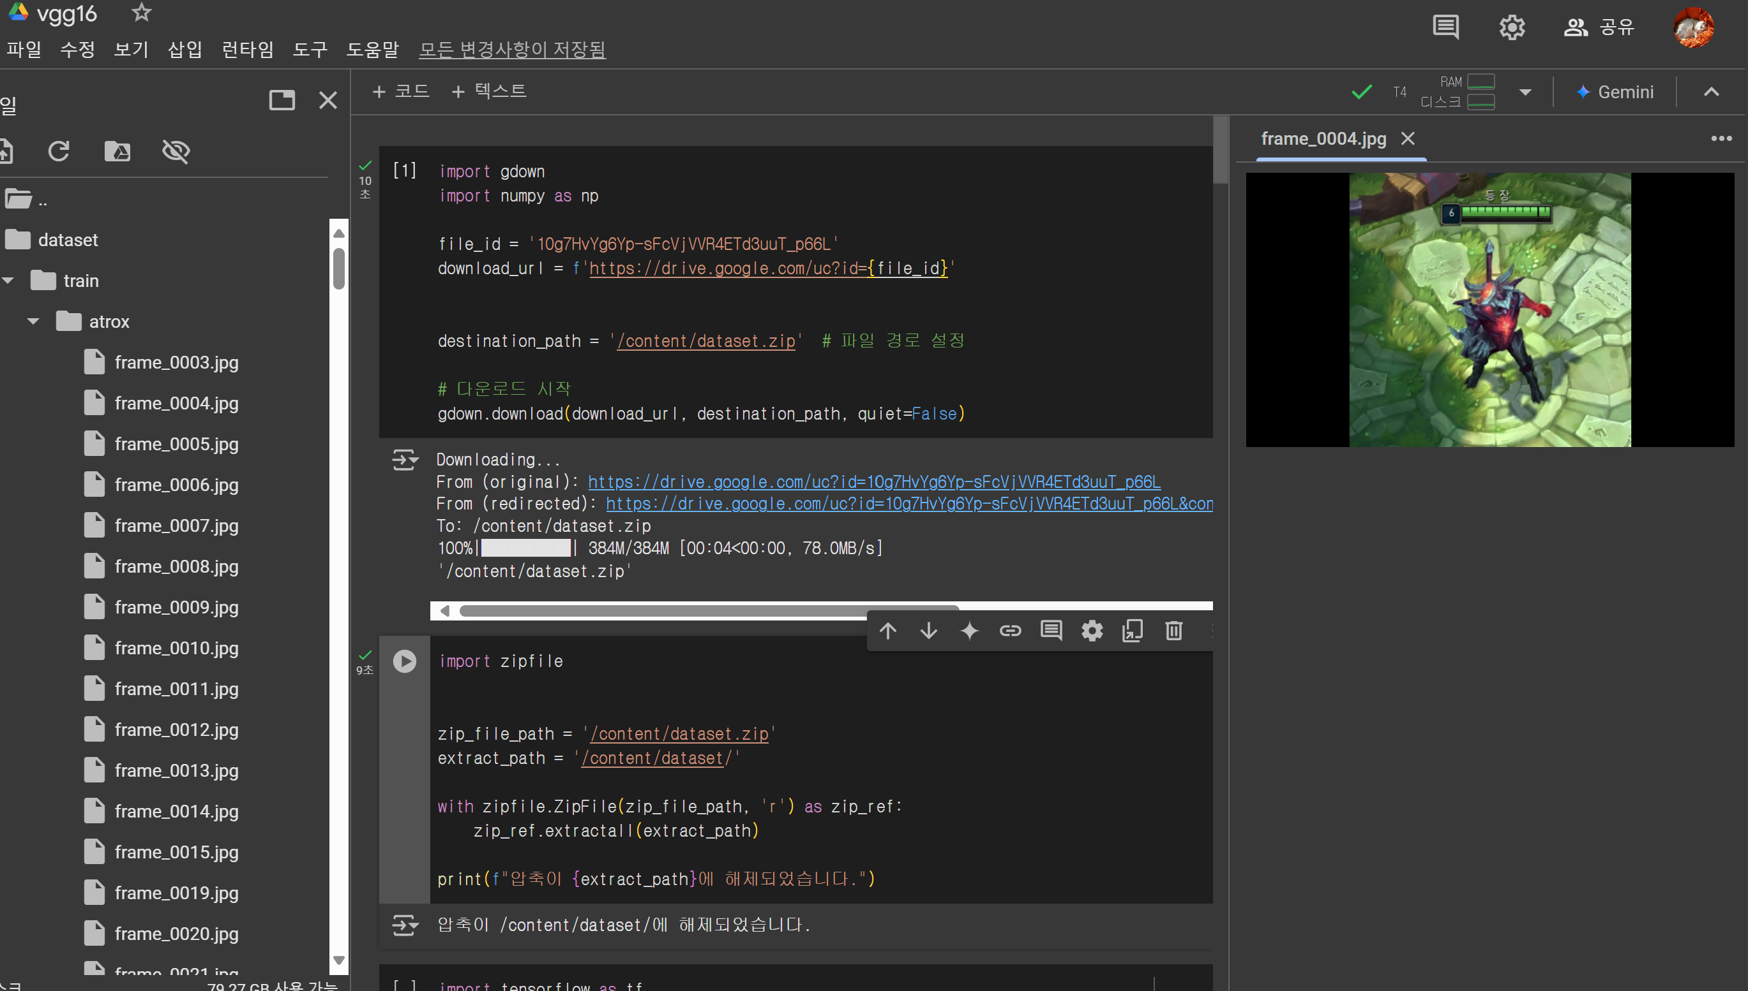
모델 선정
테스트 환경

Slide 10
하이퍼 파라미터 튜닝
다양한 하이퍼파라미터 시도
배치 크기 :
8, 16, 32를 시도했으며, 정확도를 통해 32가 최적임을 확인하였습니다.
에폭 수 :
20, 30, 40, 60을 테스트한 결과, 학습 곡선을 통해 30이 최적임을 파악하였습니다.
드롭아웃 비율:
0.3, 0.4, 0.5, 0.6을 시도한 결과, 정확도를 기준으로 0.5가 가장 우수한 성능을 보였습니다.
활성화 함수:
ReLU, Sigmoid, Tanh 중에서 과적합 방지를 위해 ReLU를 채택하였습니다.

Slide 11
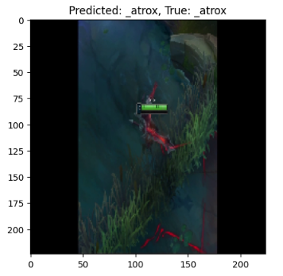
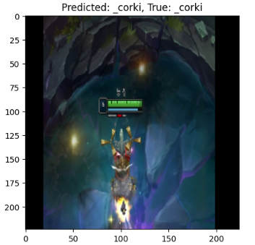
결과
이미지 예측결과 시각화

Slide 12
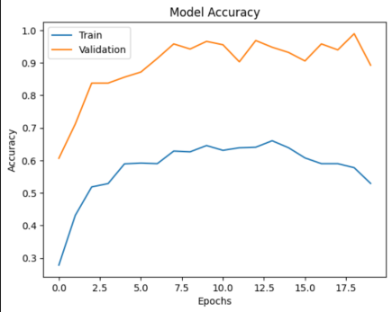
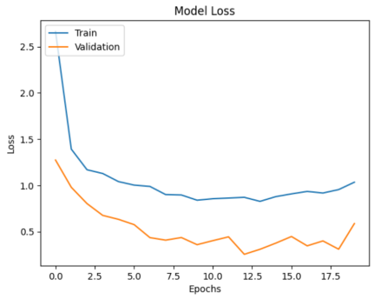
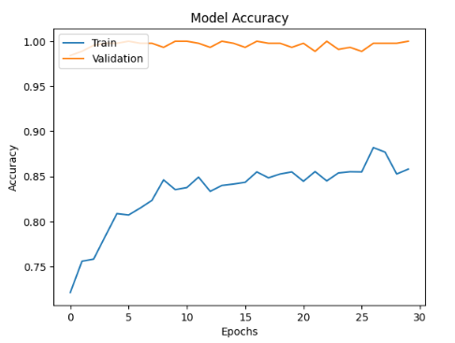
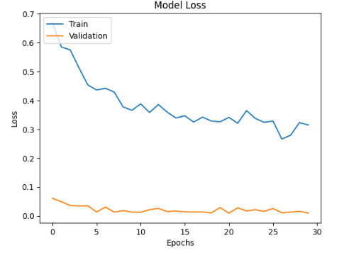
결과
결과

Slide 13
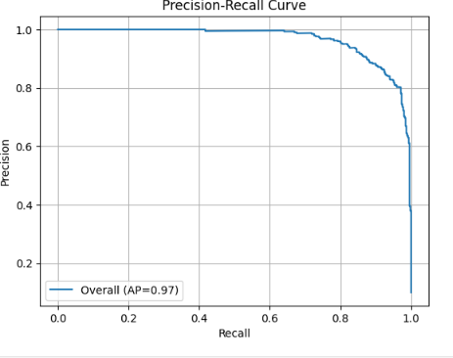
결과
결과 및 통찰
: 검증 데이터에 대한 예측

Slide 14
개선 사항
개선 사항
데이터셋 확장 및 다양성 확보
추가적인 특징 탐지 기법 도입
실시간 적용 가능성 검토

Slide 15

Q
A
&
궁금한 점이 있다면 질문해주세요!

Slide 16



ML PROJECT
ML PROJECT-Gamers였습니다.
감사합니다!

